Slide 1
OneWay Tickets
Devaud Alan – TPI 2015

Slide 2
Sommaire
Introduction
Caractéristiques
Analyse
Réalisation
Démonstration
Conclusion
Questions

Slide 3
Introduction
Qu’est que «OneWay Tickets» ?
Logiciel de billetterie de cinéma
Delphi
Pourquoi j’ai choisi ce sujet ?
Proposition de l’enseignant
Idée intéressante
Regroupe les compétences acquises durant les 4 ans

Slide 4
Caractéristiques
Visualisation des séances
Réservation de billets
Se connecter en administrateur
Gérer les films, les salles et les séances
Ajouter
Modifier
Supprimer
Consulter les statistiques de ventes

Slide 5
Analyse – Comment ?
Stockage des données :
Base de données
Fichiers
Affichage des séances:
Listes d’éléments
Boutons représentant les séances
Développement :
Site web
Application

Slide 6
Analyse – Choix !
Application
Fichiers
Pas besoin de connexion à un serveur
Boutons représentants les séances
Visualisation
Traitement des données de la séance

Slide 7
Réalisation
Application développée en Delphi
Données sauvegardées dans des fichiers CSV / INI
Création d’une classe pour les boutons de séance
Les boutons par défaut ne permettent pas d’être mis en couleur

Slide 8


Réalisation – Classe TImageBouton
Affichage des informations d’une séance
Nom du film
Heure du début de la séance
Couleur de fond
Indique le statut de la séance (Libre / Complet)

Slide 9
Réalisation - Menu
Charge toutes les séances de la journée
Passer en mode administrateur
Naviguer entre les séances
Affichage dynamique des séances

Slide 10
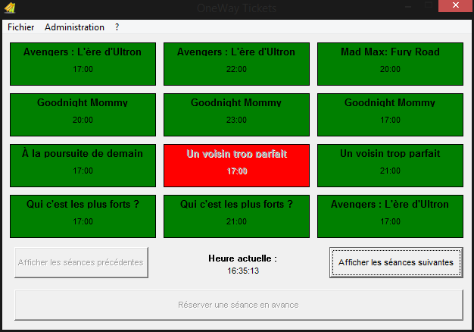
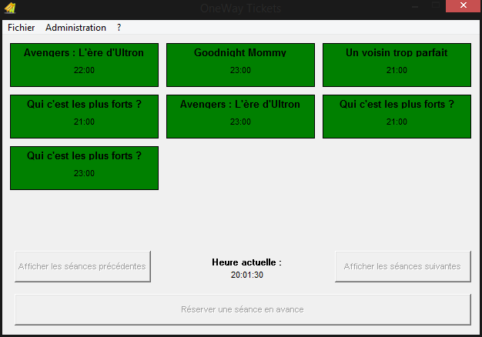
Réalisation - Menu

Slide 11
Réalisation - Impression
Utilisation de ShellExecute
Exécution du bloc-notes
Ajout d’un paramètre pour l’impression

Slide 12

Réalisation - ShellExecute
Utilisation de ShellAPI
Permet d’effectuer certaines opérations sur un fichier spécifique
Exécutable
Simples documents (Texte, image, son, etc. )
Lance une application externe (NotePad, Paint, etc.)

Slide 13

Démonstration

Slide 14
Fonctionnalités à venir
Trier les séances par ordre croissant des horaires
Dans la gestion, faire un meilleur affichage des informations
Affichage d’un graphique des statistiques
Gestion des prix

Slide 15
Conclusion
Mise en pratique des connaissances durant la formation
Travailler avec des professionnels externes à l’école
Travailler dans un cadre d’entreprise
Logiciel fonctionnel et exploitable

Slide 16

Questions

